Slide 1

INTERNET OF THINGS
THỰC HIỆN:
TRẦN THỊ THU HƯƠNG
NGUYỄN THỊ DIỄM TRÂN

Slide 2
CÁCH THỨC HOẠT ĐỘNG
KHÁI NIỆM
01
02
INTERNET OF THINGS
03
04
XU HƯỚNG PHÁT TRIỂN
ỨNG DỤNG
Free PowerPoint Templates

Slide 3
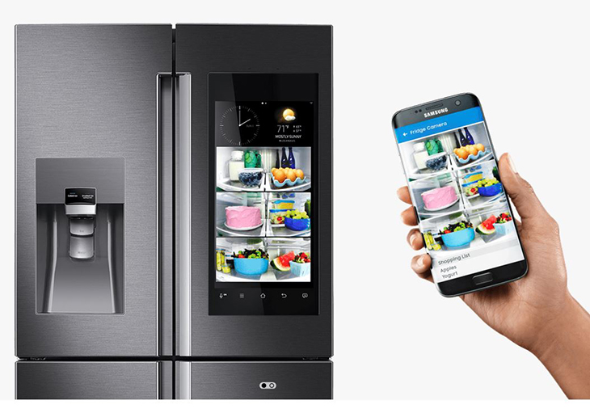
1. KHÁI NIỆM
Internet of Things (IoT) là thuật ngữ dùng để chỉ một viễn cảnh trong đó mọi vật, mọi con vật hoặc con người được cung cấp các định danh và khả năng tự động truyền tải dữ liệu qua một mạng lưới mà không cần sự tương tác giữa con người-với-con người hoặc con người-với-máy tính.
IoT phải có 2 thuộc tính: một là đó phải là một ứng dụng Internet. Hai là, nó phải lấy được thông tin của vật chủ.

Slide 4
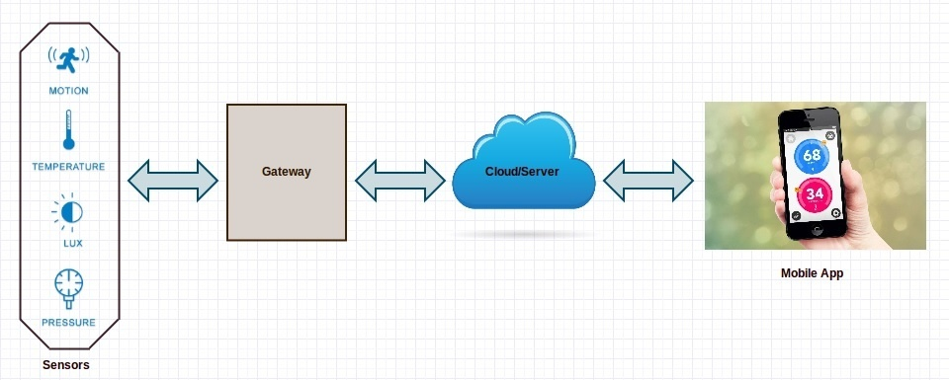
2. CÁCH THỨC HOẠT ĐỘNG

Slide 5


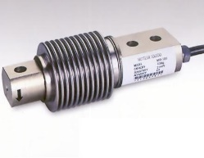


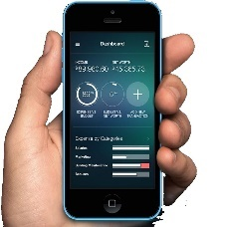
TRẠM KẾT NỐI
Sẽ đóng vai trò là một trung gian trực tiếp, cho phép các vật dụng có sẵn này kết nối với điện toán đám mây một cách bảo mật và dễ dàng quản lý.
BỘ CẢM BIẾN
Là thiết bị điện tử cảm nhận những trạng thái hay quá trình vật lý hay hóa học ở môi trường cần khảo sát và biến đổi thành tín hiệu điện để thu thập thông tin về trạng thái hay quá trình đó.
CLOUD SERVER
Dữ liệu truyền qua cổng được lưu trữ và xử lý an toàn trong cơ sở hạ tầng điện toán đám mây.
ĐỊNH DANH
Là điều quan trọng của IoT, mỗi đối tượng cần được đánh dấu bằng một địa chỉ độc nhất để phân biệt vơi những thứ xung quanh chẳng hạn như địa chỉ IP.
MOBILE APPS
Giúp người dung kiểm soát, giám thị, nhận dữ liệu từ cảm biến và gửi lệnh để điều khiển từ xa qua các kết nối mạng không dây.

Slide 6
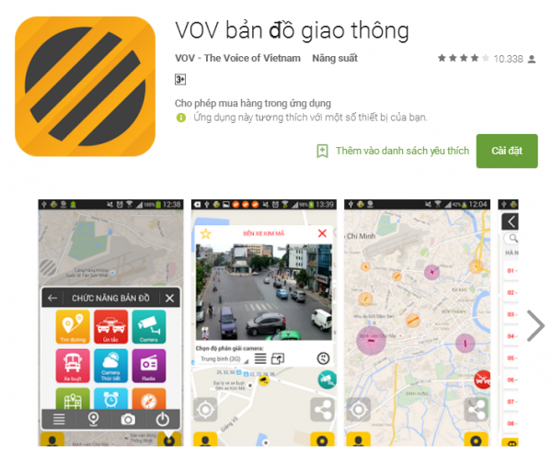
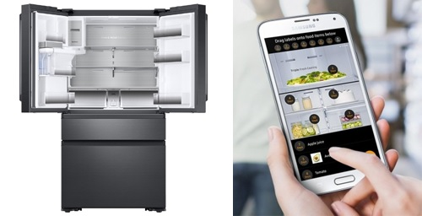
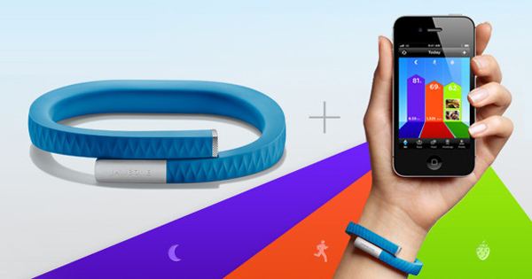
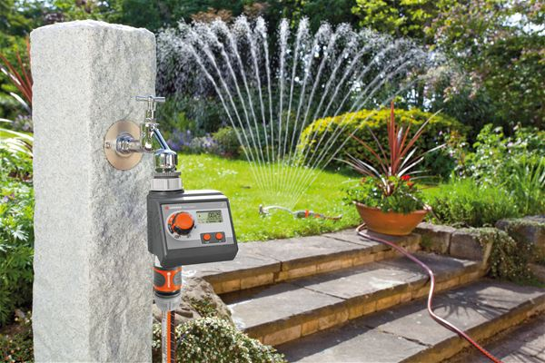

3. ỨNG DỤNG
ĐỒ GIA DỤNG THÔNG MINH
VÒNG ĐEO THÔNG MINH
VƯỜN THÔNG MINH
GIAO THÔNG
PHÁT TRIỂN KINH DOANH

Slide 7
4. XU HƯỚNG PHÁT TRIỂN
25 TỶ
4 TỶ
25 TRIỆU
Hệ thống nhúng và hệ thống thông minh
Người được kết nối với nhau
4 NGÀN TỶ
Ứng dụng
50 NGÀN TỶ
USD doanh thu
50 ngàn tỷ GB dữ kiệu
Một trong những ý tưởng IoT trong tương lai là: thang máy kết nối Internet, xe thông minh,….

Slide 8
CẢM ƠN THẦY VÀ CÁC BẠN ĐÃ CHÚ Ý!

Slide 9
TÀI LIỆU THAM KHẢO
-Internet of Things là gì?, techmaster.vn, 2014
https://techmaster.vn/posts/7544/internet-of-things-la-gi truy cập 19/10/2017
-What Is The Internet Of Things & How Will It Affect Our Future [MakeUseOf Explains], makeuseof.com, 2013
http://www.makeuseof.com/tag/what-is-the-internet-of-things-and-how-will-it-affect-our-future-makeuseof-explains/ truy cập 19/10/2017
- How it works? Internet of Things, Quora.com, 2016
https://www.quora.com/How-it-works-Internet-of-Things truy cập ngày 24/10/2017
-Những ảnh hưởng của IoT tới xã hội, chungta.vn, 2016
http://chungta.vn/tin-tuc/cong-nghe/nhung-anh-huong-cua-iot-toi-xa-hoi-46616.html truy cập 24/10/2017
-Những tác động thực tế của IoT, iotvietnam.com, 2015
https://iotvietnam.com/nhung-tac-dong-thuc-te-cua-iot/ truy cập 24/10/2017
-10 technologies that will make the Internet of Things a reality, The Telegraph, 2015
http://www.telegraph.co.uk/technology/ces/11340738/10-technologies-that-will-make-the-Internet-of-Things-a-reality.html truy cập 24/10/2017
-Thang máy có kết nối Internet, cuathangmay.com, 2017
http://cauthangmay.com/tin-tuc-thang-may/500-thang-may-co-ket-noi-internet.html truy cập 24/10/2017

